Slide 1
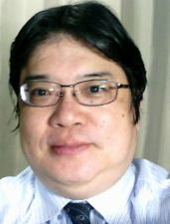
pf-12. 辞書
（Python 入門）
URL: https://www.kkaneko.jp/pro/pf/index.html
金子邦彦

Slide 2
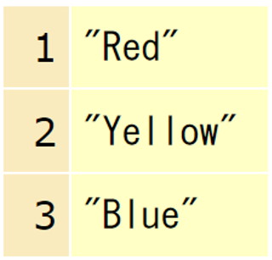
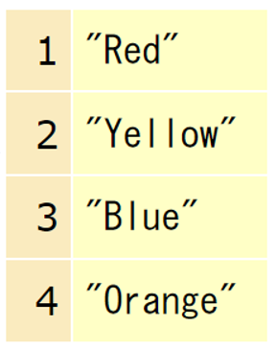
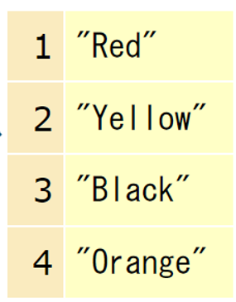
辞書
辞書は，キーと値（バリュー）のペアの集まり
辞書に，同じ値のキーは2回以上登場しない
4, "Orange" の削除
3 を "Black" に置き換え

Slide 3
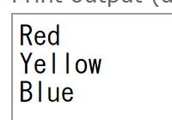
辞書のプログラム例
辞書の
組み立て
辞書のキー 1, 2, 3 のそれぞれに
ついて，値（バリュー）を表示
実行結果

Slide 4
trinket
Trinket はオンラインの Python、HTML 等の学習サイト
有料の機能と無料の機能がある
自分が作成した Python プログラムを公開し、他の人に実行してもらうことが可能（そのとき、書き替えて実行も可能）
Python の標準機能を登載、その他、次のモジュールやパッケージがインストール済み
math, matplotlib.pyplot, numpy, operator, processing, pygal, random, re, string, time, turtle, urllib.request

Slide 5
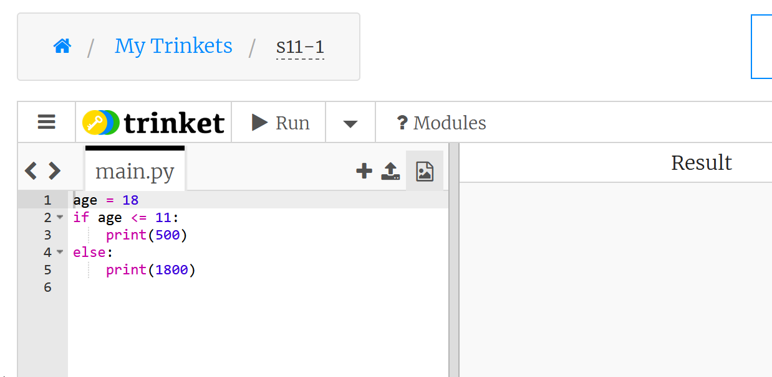
trinket でのプログラム実行
trinket は Python, HTML などのプログラムを書き実行できるサイト
https://trinket.io/python/0fd59392c8
のように、違うプログラムには違う URL が割り当てられる
実行が開始しないときは、「実行ボタン」で実行
ソースコードを書き替えて再度実行することも可能
実行、STOP ボタン
ソースコードの
メイン画面
実行結果

Slide 6
演習 繰り返しでの変数値の変化
ページ７～８
【トピックス】
trinket の利用
辞書
for による繰り返し

Slide 7
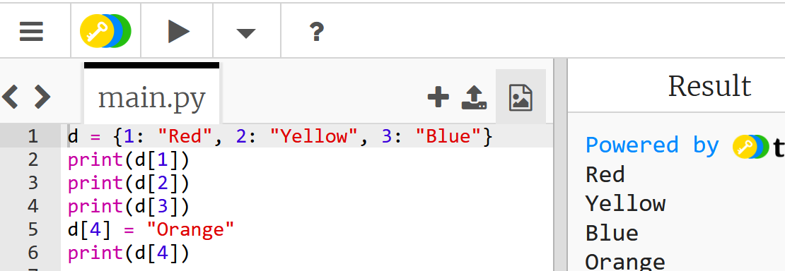
① trinket の次のページを開く
https://trinket.io/python/d5c56a529f
② 実行結果が，次のように表示されることを確認
このプログラムは，辞書を作成し，要素にアクセスし，要素を追加する

Slide 8
① trinket の次のページを開く
https://trinket.io/python/93ede6cc09
② 実行結果が，次のように表示されることを確認
このプログラムは，辞書を作成し，辞書の各キーとそれに対応する値を順に表示する

